Slide 2
সবাইকে
গোলাপ ফুলের শুভেচ্ছা

Slide 3
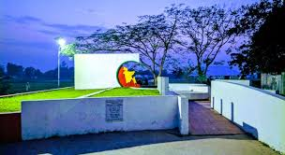
নির্মাণে
মো: নাজমুল হক
সহকারী শিক্ষক
টানমান্দাইল সঃ প্রাঃ বিদ্যালয়
আখাউড়া, ব্রাহ্মণবাড়িয়া।
মুক্তিযুদ্ধের চেতনাদীপ্ত সংস্কৃতির রাজধানী
বীর শ্রেষ্ঠ মোস্তফা কামাল সমাধি, আখাউড়া

Slide 4
পাঠ পরিচিতি
শ্রেণিঃ প্রাক প্রাথমিক
বিষয়ঃ বাংলা
পাঠ শিরোনামঃ শব্দ থেকে বর্ণ শিখি
পাঠ্যাংশঃ ড়
সময়ঃ ২৫ মিনিট।

Slide 5
এই পাঠ শেষে শিক্ষার্থীরা-
৩.২.৮ ধ্বনির প্রতীক (বর্ণ)শণাক্ত করতে পারবে।
৩.২.৯ শব্দ থেকে বর্ণ শনাক্ত করতে পারবে।

Slide 6
চলো, আমরা সবাই একটা গানের ভিডিও দেখি

Slide 7
আজ আমরা পড়ব
ড়

Slide 8
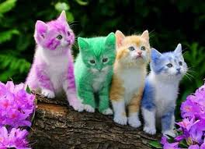
ড়
ড়
বিড়াল
ড়

Slide 9
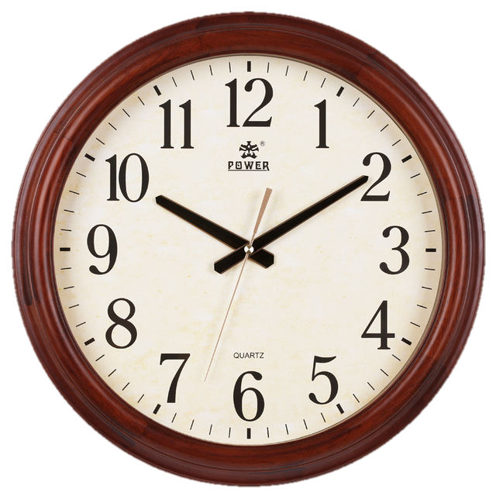
ড়
ড়
ঘড়ি
ড়

Slide 10
ড়

Slide 12
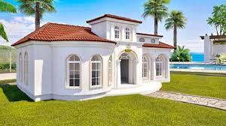
ড়
ড়
বাড়ি
ড়

Slide 13
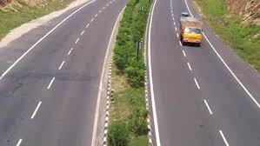
ড়
ড়
সড়ক
ড়

Slide 14
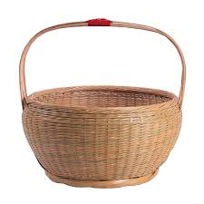
ড়
ড়
ঝুড়ি
ড়

Slide 15
ড়

Slide 17
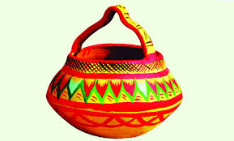
ড়
ড়
হাঁড়ি
ড়

Slide 18
ড়
ড়
গাড়ি
ড়

Slide 20
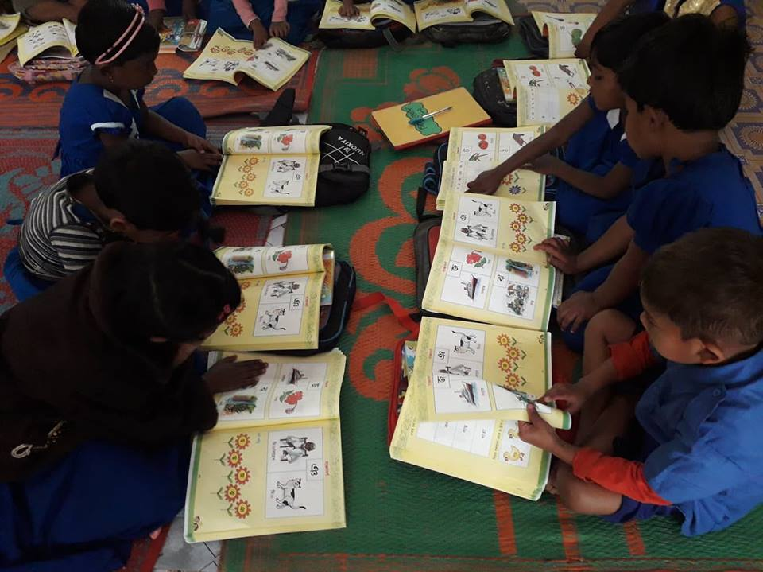
পাঠ্যপুস্তক সংযোগ

Slide 21
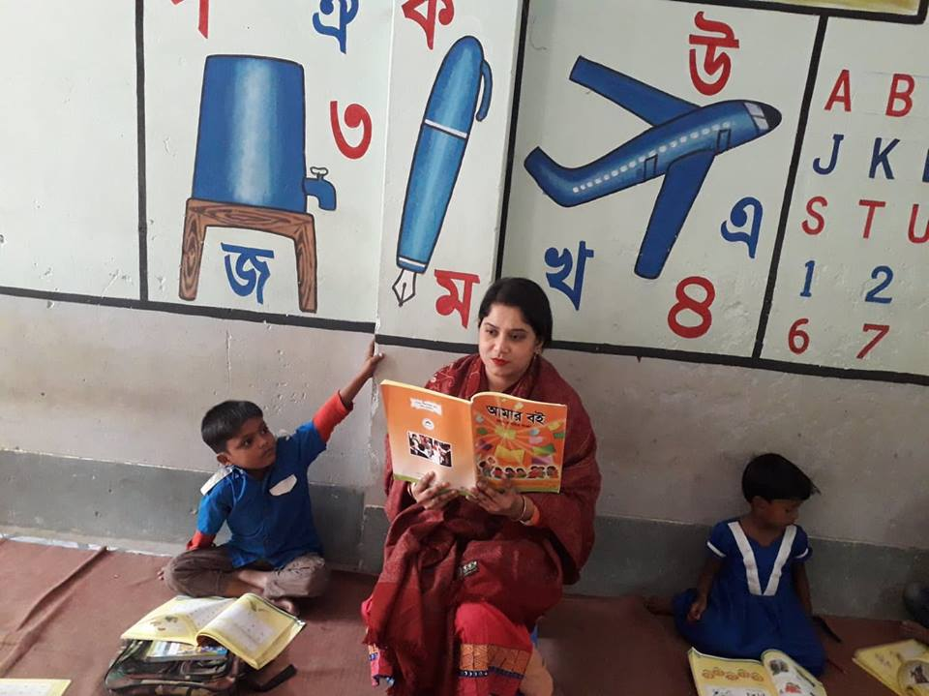
শিক্ষকের পাঠ

Slide 22
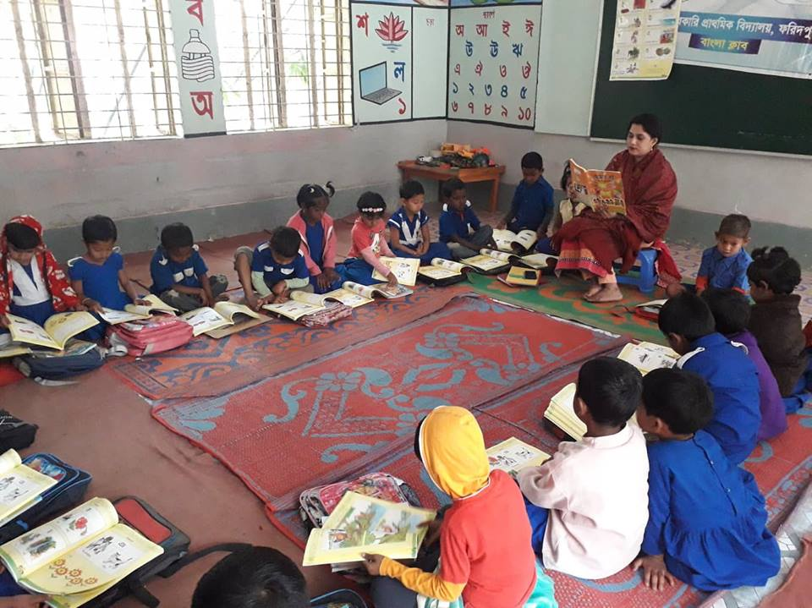
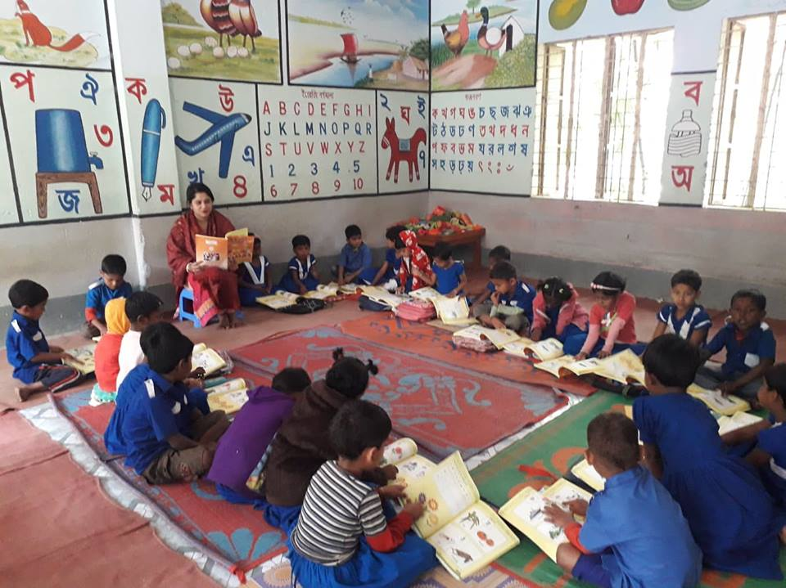
শিক্ষক এবং শিক্ষার্থীর মিলিত পাঠ।

Slide 23
দলীয় কাজ
খালি ঘরে হারিয়ে যাওয়া বর্ণ লিখি বা বলি
ক |  |  | ঘ
চ |  |  | ঝ
 | ঠ |  | ঢ
ত |  | দ |  | ন
 | ফ |  |  | ম
খ
গ
ঙ
ছ
জ
ঞ
ট
ড
ণ
থ
ধ
প
ব
ভ

Slide 24
দলীয় কাজ
শব্দের সাথে বর্ণ দাগ টেনে মিলাই
স
ষাঁড়
হলুদ
ড়
হ
সকাল

Slide 25
পাশের বর্ণ দিয়ে যে যে শব্দ শুরু হয়েছে তাতে গোল দাগ দেই
দই সড়ক বিড়াল মাছ
ড়
ষ
ষোল পাতা কলা ষড়ভুজ
হ
হাতি হরিণ ধনুক মই

Slide 26
হারিয়ে যাওয়া বর্ণগুলো লিখি বা বলি
শি
শিম
...ম
ঘড়ি
ড়ি
ঘ..
হ
হকি
..কি

Slide 27
খালি ঘরে পরের বর্ণটি লিখি বা বলি
ভ
ম
হ
ড়
দ
ধ

Slide 28
একই বর্ণ দিয়ে শুরু হয়েছে এমন শব্দগুলো দাগ টেনে মিলাই
হাঁড়ি
গাড়ি
ষাঁড়
হকার
হাঁস
শিউলি
শালিক
ঘুড়ি

Slide 29
ধন্যবাদ
ভালো থেকো,সবাই।

